Slide 1
Infosessie MAGDA interface voor entiteiten en rapportering
Bruno De Vrieze (AIV)
Wout Van der Auwermeulen en Luk Verschooren (HR T&D)
02/06/2016

Slide 2
VLIMPERS via MAGDA
Situering obv eerder gegeven informatie op HR netwerken van 19/02 en 28/04.
Meerdere datastromen momenteel actief
Uniformiseren ikv informatieveiligheid en audit
Komen tot 1 veilige werkwijze = MAGDA platform voor het ontvangen van grote datahoeveelheden en dit voor het verwerken van data in eigen toepassingen.

Slide 3
VLIMPERS via MAGDA
2 mogelijke pistes. Onafhankelijk keuze afnemer output =
XML – Vlimpers > MAGDA
CSV – Vlimpers > DWH > MAGDA
Inhoud (velden) van pakket per piste in technische documentatie
Opsplitsing per afnemer/entiteit gebeurt achterliggend
Aanpassing pakket piste CSV of XML uitzonderlijk mits algemene goedkeuring na analyse en releasetraject
PROCES HETZELFDE
Administratieve aansluiting op platform
Technische aansluiting op platform

Slide 4
VLIMPERS via MAGDA – Piste 1 XML
XML
Rechtstreeks uit operationele Vlimpers DB
Output is een XML bestand
Proces draait ‘s nachts (= 1 dag vertraging)
Standaard aanbod aan data (zie Inventaris Vlimpers-MAGDA interface – entiteiten.xls)
Actualiteit tov Vlimpers - ook inzake atomaire afwezigheid - is afhankelijk van wanneer de XML wordt opgebouwd.
Altijd full load (= telkens een volledige nieuwe file met actuele data)

Slide 5
VLIMPERS via MAGDA – Piste 2 CSV
CSV (ETL procedure)
Bron is P&O gegevensbank, dit is reeds een binnengetrokken en “bewerkte” versie van de bron HRQuery, een gesynchroniseerde DB van de operationele Vlimpers DB
Output is een CSV bestand
Proces draait ‘s nachts (= 1 dag vertraging)
Groter aanbod aan data (zie Bronmapping.xls en bijkomend info in Package release 2014_4_DelenInformatie.docx)
Atomaire afwezigheden worden dagelijks om 10u opgeladen naar P&O.
Altijd full load (= telkens een volledige nieuwe file met actuele data) behalve historiek voor atomaire afwezigheden (max 13 maanden terug; zie Afwezigheden in de CSV piste.docx)
Notes:
Package release 2014_4_DelenInformatie.docx. Dit document bevat 2 grote groepen omtrent security:
Geen security: Dit zijn gemeenschappelijke objecten (tabellen) die geen persoonlijke informatie bevatten, bijvoorbeeld een tijdsdimensie
Security: Dit zijn objecten (tabellen) die privé gerelateerde informatie bevatten, deze wordt nog eens in 3 subcategorieën verdeeld:
Type 1: alle informatie meegeven voor werknemers die ooit of nog voldoen aan de securityregel.
Type 2: alle informatie beperkt tot de actuele informatie, bvb als een werknemer morgen uit dienst gaat, dan wordt de informatie van dit object voor die werknemer niet meer aangeleverd in het desbetreffende bestand.
Type 3: historische en actuele informatie omtrent de werknemer op basis van het moment in tijd dat die werknemer werkt€ voor die entiteit. Bij dit type beperken we ons tot het verlenen van de informatie die de werknemer toen aan zijn werkgever heeft meegedeeld. Informatie die de werkgever heeft opgebouwd over de werknemer toen hij in dienst was, wordt doorgegeven. Informatie die de werkgever heeft verzameld over de arbeidshandicap en – erkenning van de werknemer worden niet meer doorgegeven bij uit dienst.
Bronmapping.xls
bevat verschillende types van meta-informatie.
algemene informatie die over alle bestanden en velden dezelfde is,
Relaties tussen de objecten,
Versie beheer van het meta-informatie bestand,
Uitleg over hoe de import moet opgezet worden per bestand,
Natural keys, dit zijn sleutels per record vanuit vlimpers,
Per object een volledige beschrijving van elk veld

Slide 6
AIV? – MAGDA? – VDI?
AIV = Agentschap Informatie Vlaanderen
Samensmelting van CORVE – AGIV – Bestuurszaken – Infolijn (1700)
CORVE = Coordinatiecel Vlaams E-government
AGIV = Agentschap Geografische Informatie Vlaanderen
MAGDA
Platform van de VDI of Vlaamse Dienstenintegrator (oude CORVE)
Doel
gegevensdeling faciliteren
Beschermen persoonlijke levenssfeer

Slide 7
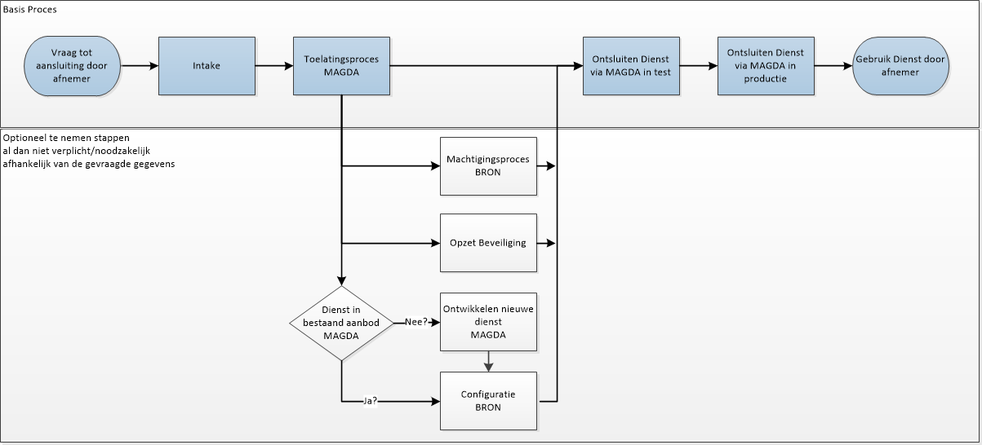
Aansluitingsproces MAGDA-platform
‘Machtigingsproces bron’ = toelating AGO
Notes:
Machtigingsproces bron

Slide 8
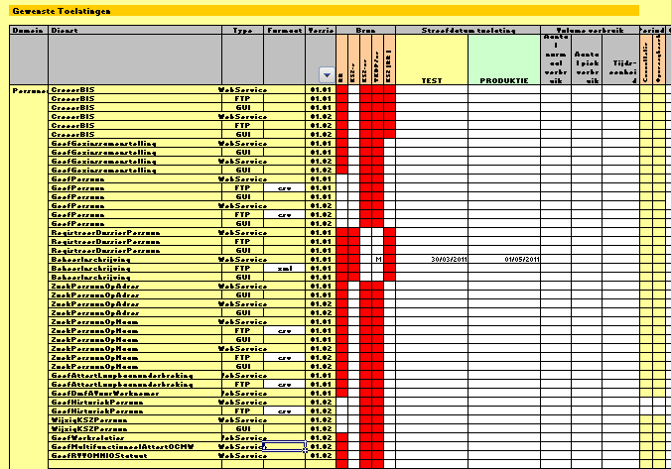
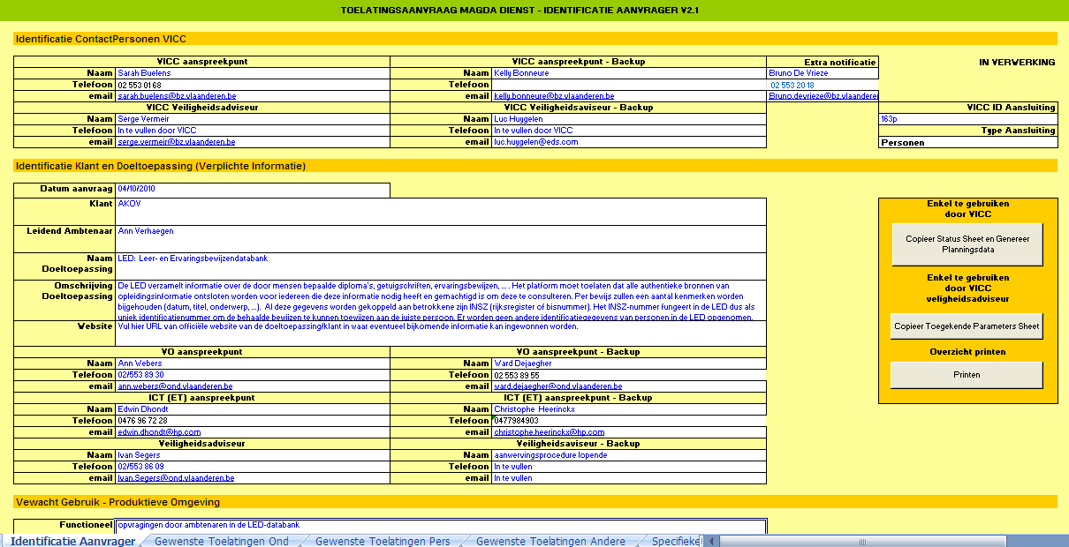
Aansluitingsproces MAGDA-platform - formulier
Standaard formulieren voor aanvraag
Identificatie aanvrager
Combinatie diverse gegevens
Klantidentificatie
Omgevingsinformatie
Voor afnemer en MAGDA duidelijke afspraken
Info doeltoepassing
Notes:
Gecentraliseerd document, waarin alles bewaard wordt. Wordt telkens geupdate en bijgehouden met nieuwe diensten, historiek wordt er ook in bijgehouden.
Is de afspraak tussen CORVE en de afnemer: basis voor de effectieve uitvoering.

Slide 9
Aansluitingsproces MAGDA-platform - formulier
Aanvraag persoonsdiensten. Machtiging (VTC) of niet?
Voor eigen personeels-loonbeheer → vrijgesteld van machtiging
Voeden en verwerken van bv Webidm en CMDB; entiteit overschrijdende data (AFB) → machtiging noodzakelijk
Data doorgeven aan derde partijen; voor verdere verwerking? → Machtiging noodzakelijk

Slide 10
Kenmerken proces aansluiting MAGDA-platform ifv VLIMPERS
Nodige gegevens
Zie document: “Vlimpers gegevens via MAGDA - Stappenplan toelatingsaanvraag bij AIV”
Overzicht
Verantwoordelijke verwerking
Business contact, technisch contact, veiligheidsadviseur (en hun backup)
Telkens naam/email/telefoon
Krijgen mail in geval van onbeschikbaarheden (gepland of ongepland)
IP adressen omgevingen
Notes:
Vereisten machtiging: kunnen extra specificaties of vereisten instaan, zoals bijv. voor WSE Inspectie beveiligingsmaatregelen voor laptops edm.
Rol veiligheidsconsulent voor MAGDA natuurlijk veel uitgebreider dan dit; dit gaat specifiek over dit proces.

Slide 11
Kenmerken proces aansluiting MAGDA-platform ifv VLIMPERS
Bijkomende nodige gegevens. Erewoordverklaringen voor het verkrijgen van de interface met MAGDA
Erewoordverklaring_leidend_ambtenaar.docx (voor te leggen aan AgO)
Erewoordverklaring_IT_verantwoordelijken_MAGDA_interface.doc (voor intern gebruik)

Slide 12
Technische aansluiting MAGDA-platform
Volledig beschreven in document
“FTP_infrastructuur_voor_bestandstransferdiensten”
Persoonsgegevens
SFTP-documentatie volgen
FTP enkel voor niet-persoonsgegevens
Huishouding bestanden
Beschreven in document
Informatie XML-stroom
Volledig beschreven in document
“Gebruikershandleiding_Vlimpers_PubMut”
Informatie CSV-Stroom (ETL-procedure)
Volledig beschreven in document
“ETLTechnischeAnalysePOCdownloadvlimpers”

Slide 13
Volgende stappen?
Reeds bestaande gevalideerde datastromen blijven actief
‘Oude’ MOD datastromen moeten herzien worden gezien de reorganisatie
First come first serve (obv eerste insteek per mail)
Algemene timing van 01/10/2017 in het achterhoofd houden
Voor zij die nog niets ingediend hebben: asap (ook indien er geen gebruik wordt gemaakt van MAGDA)
Eens actief: automatisatie van afhalen van files is mogelijk

Slide 14
Bedankt voor uw aandacht
Nog vragen?

Slide 15
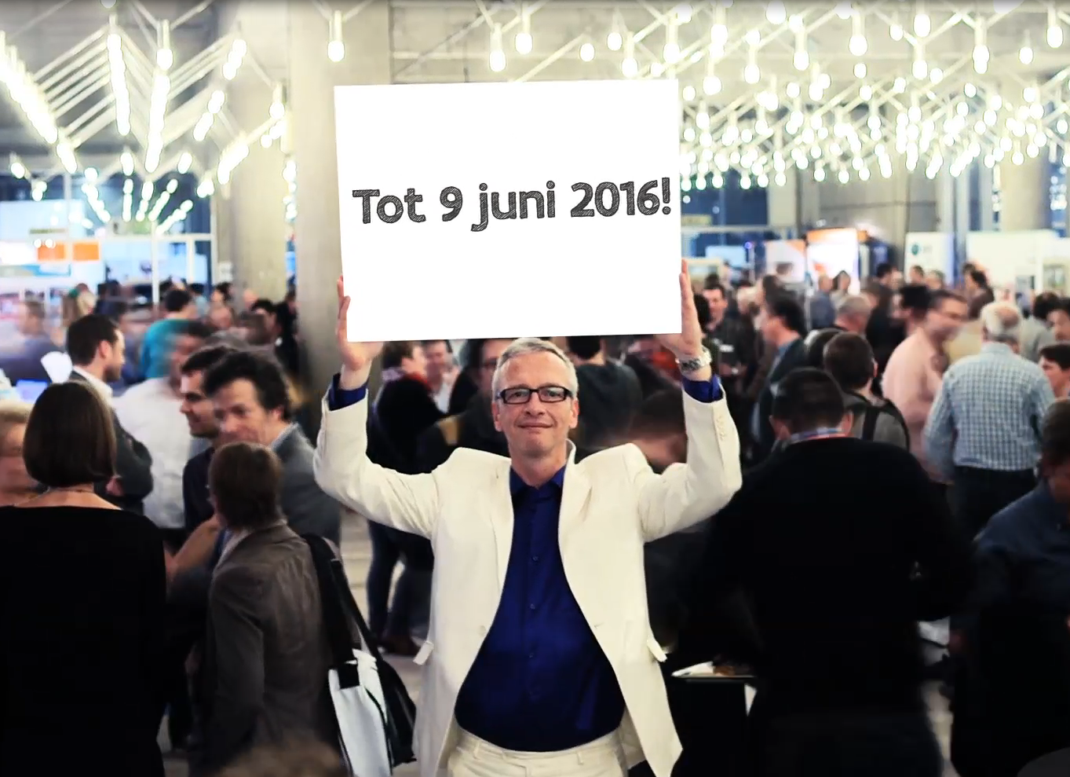
Trefdag Informatie Vlaanderen ICC - Gent

